Slide 1
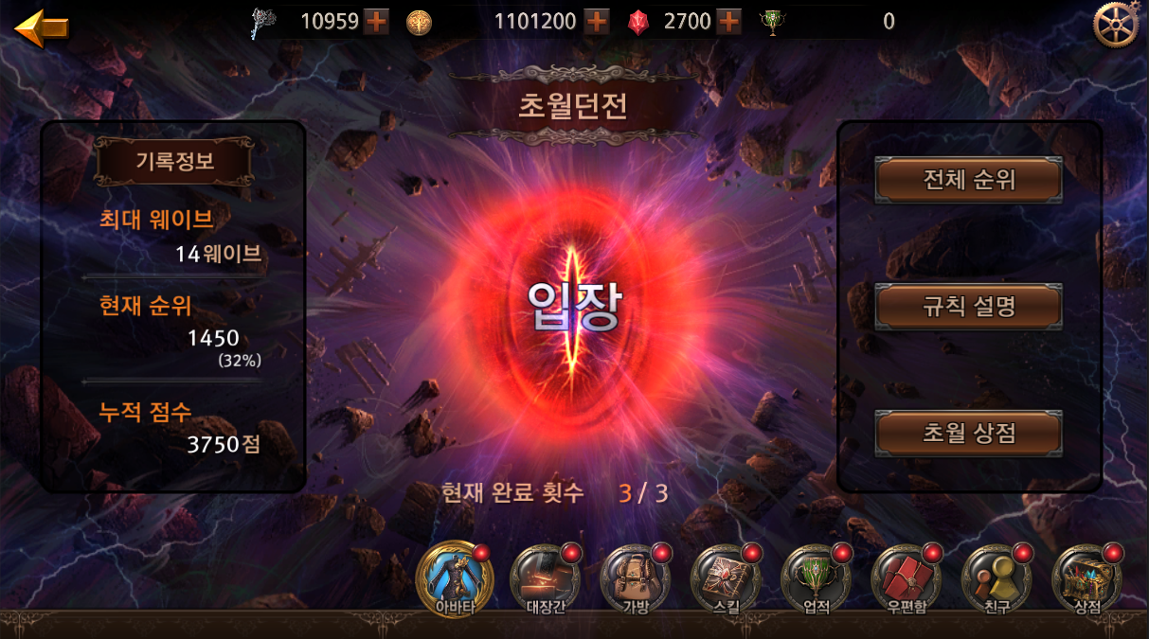
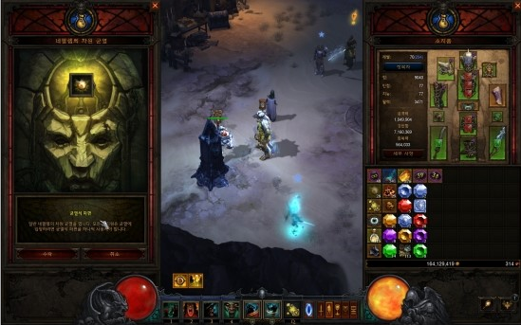
균열던전
기존 초월던전의 게임방식(Wave)을 사용
기존 맵 사용방식 / 몹 배치방식 / DB Table 구조를 최대한 사용하면서 게임모드 구현하는 것이 목표
단, 세부 입장방식, 몬스터 능력치 밸런스, 보상 등의 이유로
일부 추가 개발 필요

Slide 2
균열던전 개요
캐릭터 레벨 50 이상 진입 컨텐츠
1일 고정횟수 제한이 아닌 시간 충전이 가능한 행동력 등의 재화를 소모시켜 입장
보상으로 균열석을 획득하여 초월던전에 입장하는 것이 주요 목적
균열석은 확률에 의해 획득 유무가 결정되고, 획득 시 복수의 균열석 획득이 가능한 보상 구조
입장 시 유저 수호자레벨에 따라 시작 웨이브가 결정됨(40단계)
게임진행은 시작 웨이브부터 연속으로 설정된 총 5개 웨이브를 플레이 후 게임 종료
최종 웨이브 클리어 외에도 클리어한 마지막 웨이브 단계에 따라 보상 차등 지급(단, 던전 입장 첫 웨이브에 실패할 경우 보상 없음)
보상으로 균열석 외 수호자레벨 경험치, 골드, 목걸이 아이템 등 지급

Slide 3
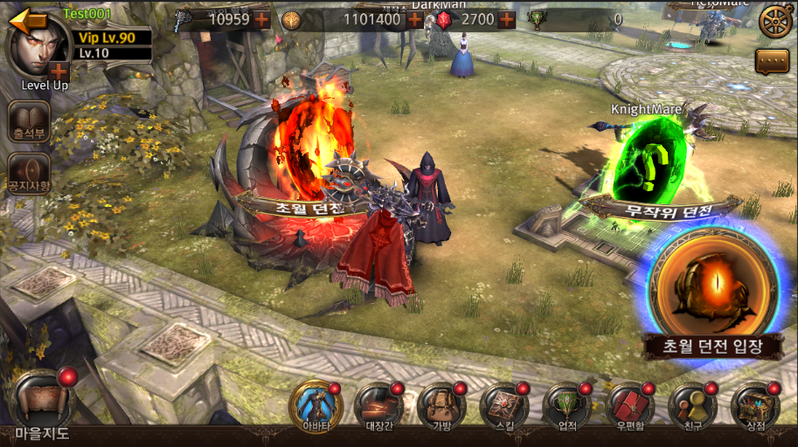
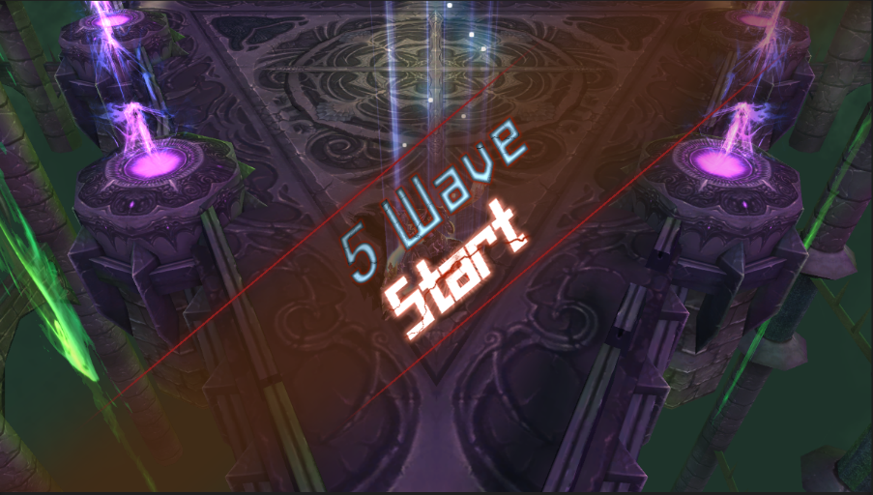
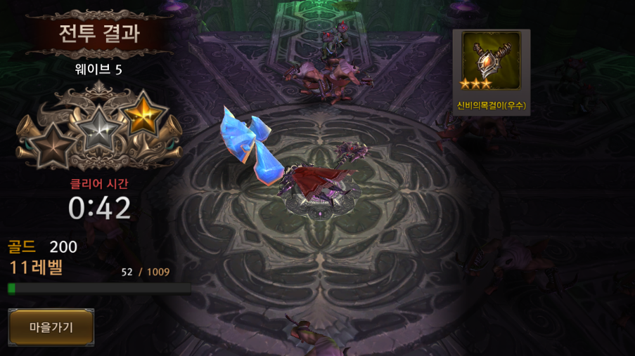
<<균열던전 보상 종류>>
캐릭터 레벨 경험치 지급 안 함
골드 지급
균열석 확률에 의해 지급
수호자레벨 경험치 지급
캐릭터별 목걸이 아이템 지급
균열던전 특징
행동력 외 별도의 시간 충전이 가능한 재화로 입장
균열던전 입장 후 유저는 자신의 수호자레벨에 따라 총 40단계 중 하나의 단계로 입장
단계는 각 5개 웨이브이며, 순차적으로 5개 웨이브 전투 후 게임 종료(3~5분 사이 전투 유도)
단계와 웨이브별로 몬스터레벨과 몬스터의 공격배율/방어배율에 따라 점차 능력치가 높은 몬스터가 등장하도록 설정하여 전투 난이도 기준 제공
수호자레벨이 2000단계이기 때문에 균열던전 각 단계별(총 40단계)로 입장하는 유저 수호자레벨 폭이 50단계씩으로 편차가 큰 편임. 이에 난이도 보정을 위한 공식을 사용하여 몬스터 추가 공격배율/방어배율을 제공하고 난이도를 미세 조정함
최소 1개 웨이브를 클리어할 경우 균열석(확률) 및 수호자레벨경험치 지급하고, 총 40 단계별 차등 설정하여 상위 단계일수록 좋은 보상이 지급
전투 시 5개 웨이브 중 마지막 웨이브에 최종 보스 등장 카메라 연출 추가
타운에서 균열던전 입장
5개 웨이브 순차적인 전투
최소 1개 이상 웨이브 클리어 시 보상

Slide 4
단계 | Wave
1 단계 | Wave 1 – 입장 웨이브
 | Wave 2
 | Wave 3
 | Wave 4
 | Wave 5 – 종료 웨이브
2 단계 | Wave 6 – 입장 웨이브
 | Wave 7
 | Wave 8
 | Wave 9
 | Wave 10 – 종료 웨이브
40 단계 | Wave 195 – 입장 웨이브
 | Wave 196
 | Wave 197
 | Wave 198
 | Wave 200 – 종료 웨이브
균열던전 단계 및 웨이브 개요
전체 웨이브는 200개이며, 개념상으로 5개 웨이브를 하나의 단계로 묶어 총 40개 단계로 설정
총 40개 단계가 수호자레벨 2000 단계를 50단계씩 나눠 적정 전투 난이도를 제공
단계별 마지막 5번째 웨이브의 다음스테이지 연결 설정을 -1로 설정하여 게임을 종료시킴
균열던전 단계별 자동 입장
유저 수호자레벨에 따라 총 40단계 중 하나에 자동으로 입장하는 방식
현재 사용하는 방식과 표면적으로 보여지는 유사하지만 자동입장 계산방식은 별도로 적용해야 함
수호자레벨 50단계 구간 이내 유저는 같은 단계에 입장하게 됨
단계별 몬스터 능력치 설정은 등장하는 몬스터 레벨과 몬스터 기본 공격배율/ 기본 방어배율에 의해 설정
동일 단계에 입장한 수호자레벨 편차에 따른 몬스터 능력치 보정을 위해 유저 수호자레벨에 따른 몬스터 공격배율/방어배율을 추가로 지급하는 방식을 사용하여 미세조정이 가능하도록 제공

Slide 5
단계별 자동 입장
<<균열던전의 입장해야 할 웨이브를 구하는 공식>>
EnterWaveStep
=[{ROUNDUP(UserGDLv / MaxGDLv * MaxDungeonStepCount,0)}-1]*5+1
UserGDLv : 유저 수호자레벨
MaxGDLv : 최대 수호자레벨(총 2,000단계)
MaxDungeonStepCount : 균열던전 단계 총 수(총 40단계)
몬스터 추가 공격배율/방어배율
DB > RiftStage > AtkRatio + AddAtkDefRatio
DB > RiftStage > DefRatio + AddAtkDefRatio
<<균열던전의 수호자레벨에 따른 몬스터 추가 공격배율/방어배율 구하는 공식>>
AddAtkDefRatio
= [UserGDLv – [GDLvPerDungeonStep *{ROUNDUP(UserGDLv / MaxGDLv * MaxDungeonStepCount,0)-1}]] / GDLvPerDungeonStep / VariableValue
UserGDLv : 유저 수호자레벨
MaxGDLv : 최대 수호자레벨(총 2,000단계)
MaxDungeonStepCount : 균열던전 단계 총 수(총 40단계)
GDLvPerDungeonStep : 균열던전 단계당 수호자레벨 구간(50 단계)
VariableValue : 변수값

Slide 6
DB > RiftStage
StageExp : 캐릭터 경험치 보상 지급 안함
GuardianExp : 수호자레벨 경험치 지급
NextStageCode : 단계별 5번째 웨이브에 -1을 설정하여 게임 종료
RewardGeneralCode1 : 기존 보상 외 균열석 지급용 항목 추가
RewardCountMin1 : 기존 보상 외 균열석 지급용 항목 추가
RewardCountMax1 : 기존 보상 외 균열석 지급용 항목 추가
EntryCostType0 : 행동력 외 별도 재화 설정
<< DB 변경 >>
TranscendentStage -> RiftStage
TranscendentStageReward -> RiftStageReward
DB > RiftStageReward
RewardGeneralCode : 목걸이 아이템 지급
RewardGeneralCode1 : 균열석 아이템 지급
RiftKeyStone(균열석)
GeneralTypeCode : 미정
RequiredClass > All
EquipType > RiftKeyStone(신규 추가 / 변경 가능)
Inventory Category > ETC

